Slide 1
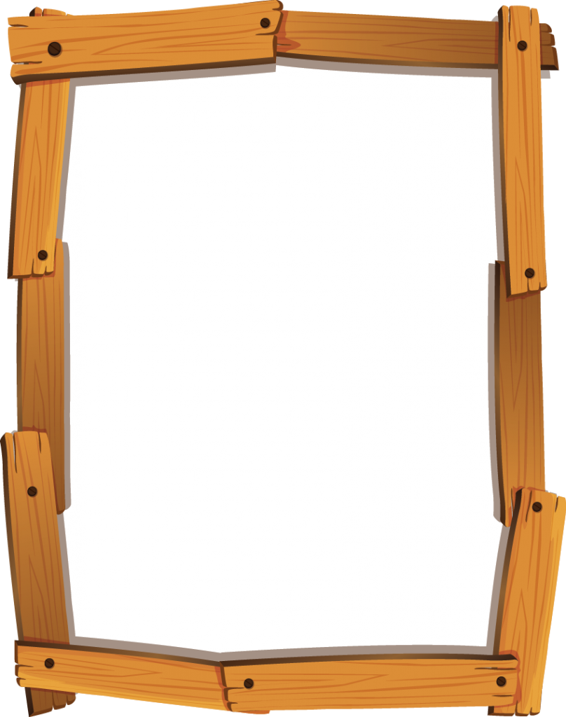
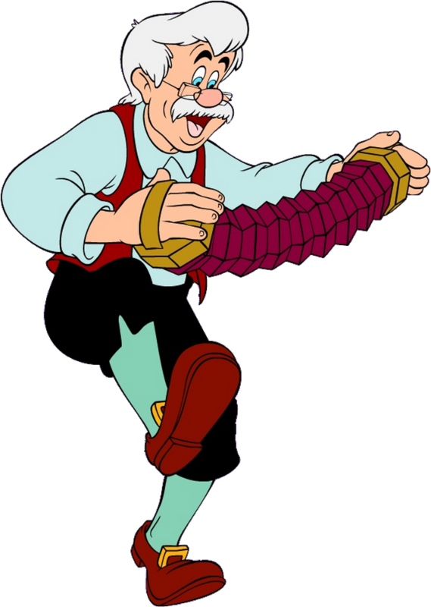
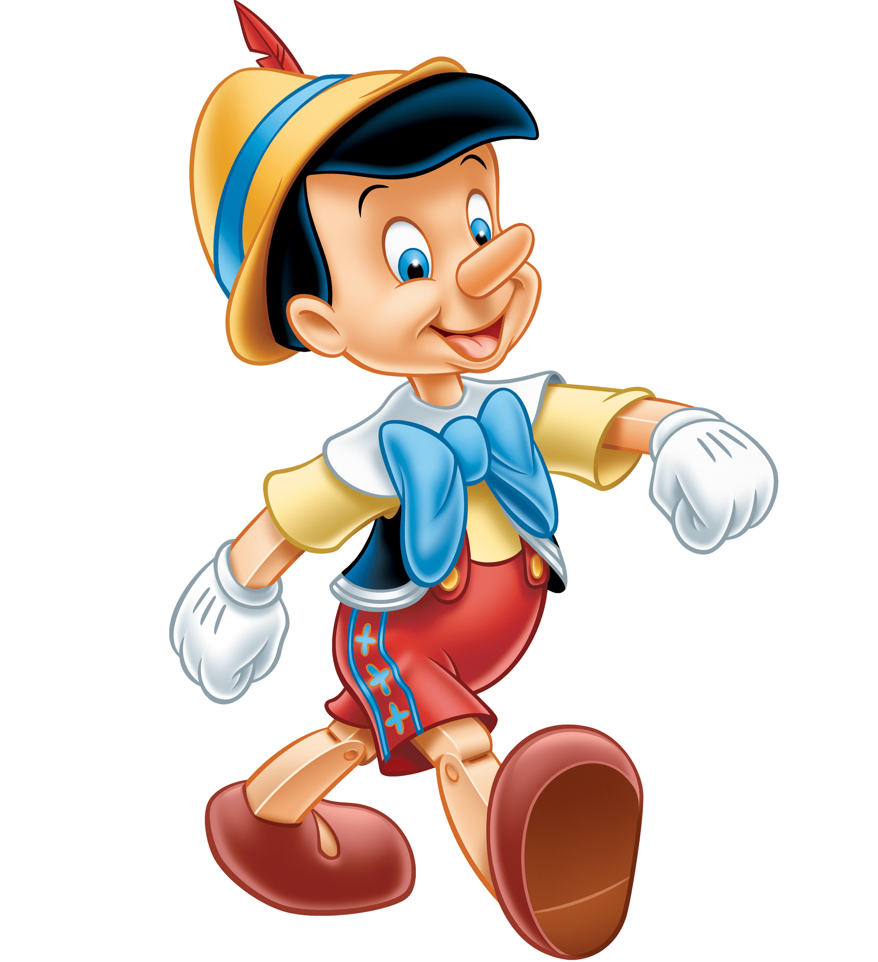
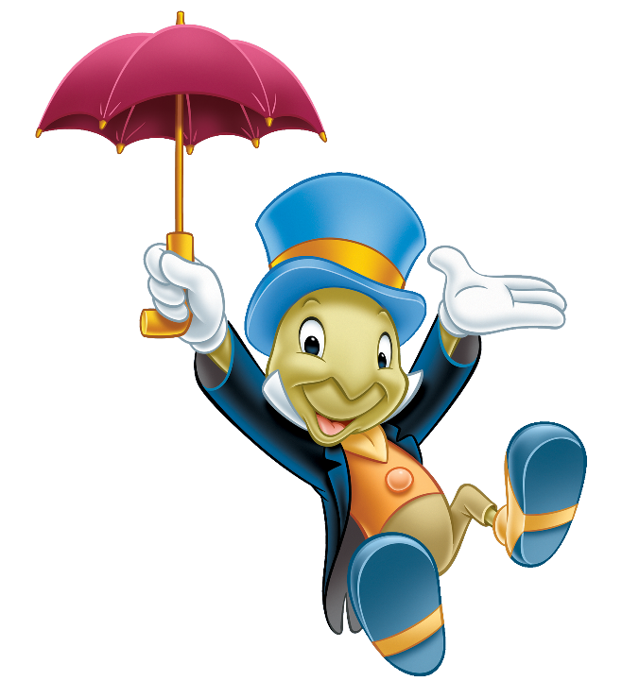
JUAN JOSÉ
CUMPLE 6
Ven a festejar conmigo
Dia: Lunes 7 de Febrero Hora: 3:00 pm
Lugar: Calle Begonias #54
NO FALTES…!!!
www.megaidea.net

